Slide 1
تحلیل خانه تخریبی، مرمتی ، نوساز
روستای درّه

Slide 2
قلعه مسکونی تخریبی

Slide 3
نمای غربی

Slide 4
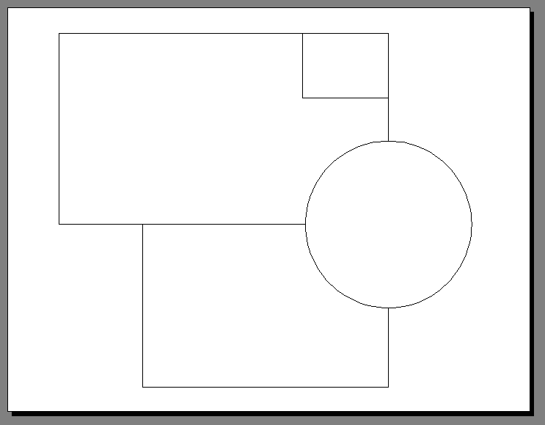
پلان باقی مانده

Slide 5
خانه مرمتی

Slide 6
پلان ساختمان

Slide 7
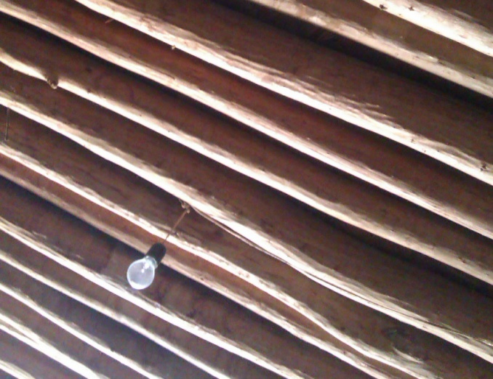
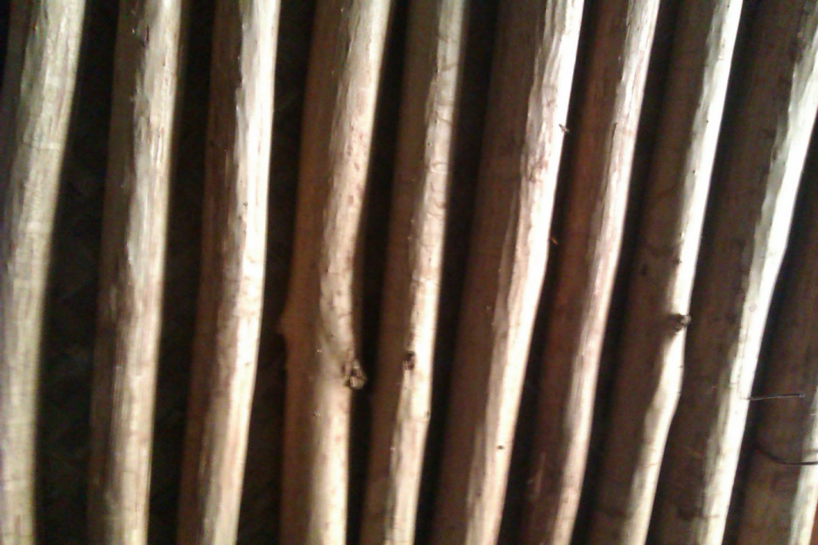
جزییات سازه سقف

Slide 8
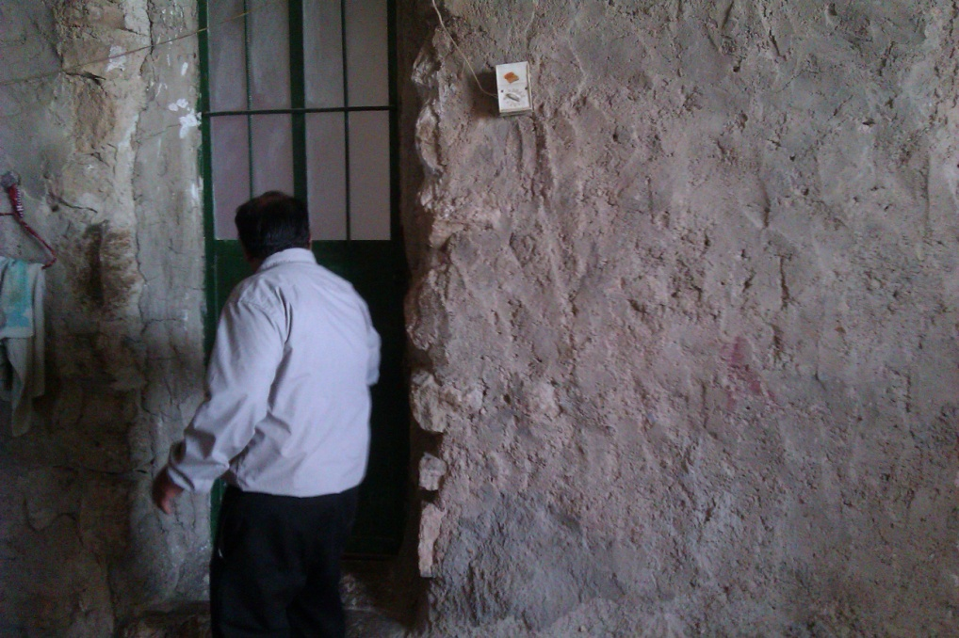
ورودی پذیرایی

Slide 9
مبلمان نشیمن

Slide 10
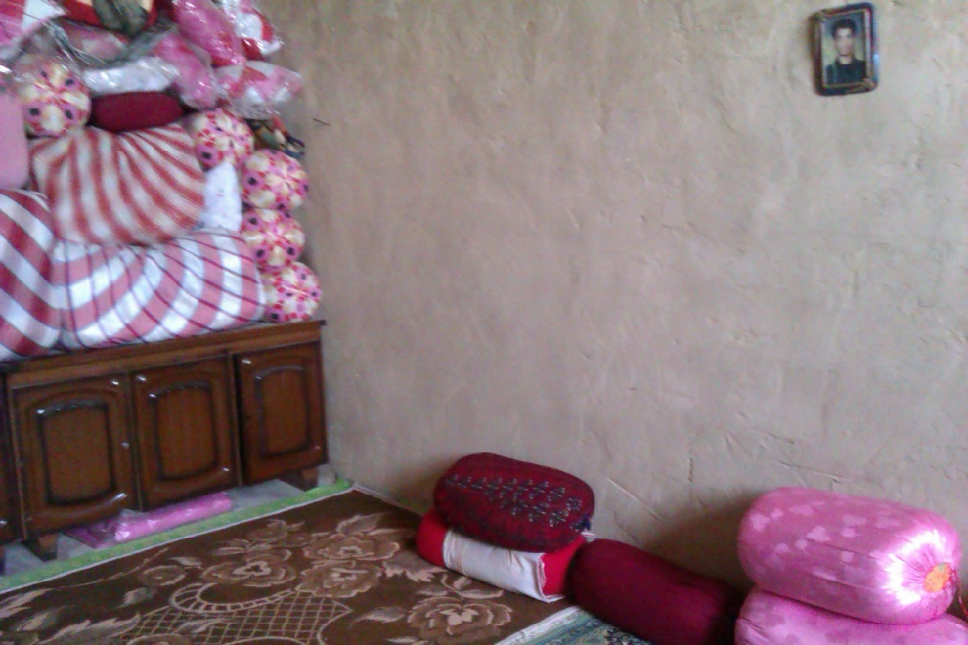
کمد دیواری

Slide 11
اتاق خواب

Slide 12
مبلمان نشیمن خصوصی

Slide 13
آشپزخانه

Slide 14
تاسیسات

Slide 15
ورودی حیاط خلوت

Slide 16
حیاط خلوت

Slide 17
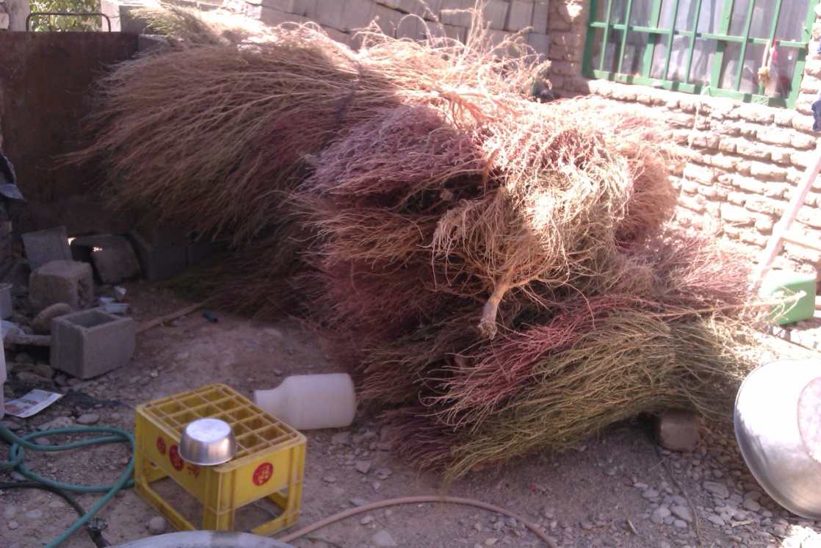
انبار در حیاط خلوت

Slide 18
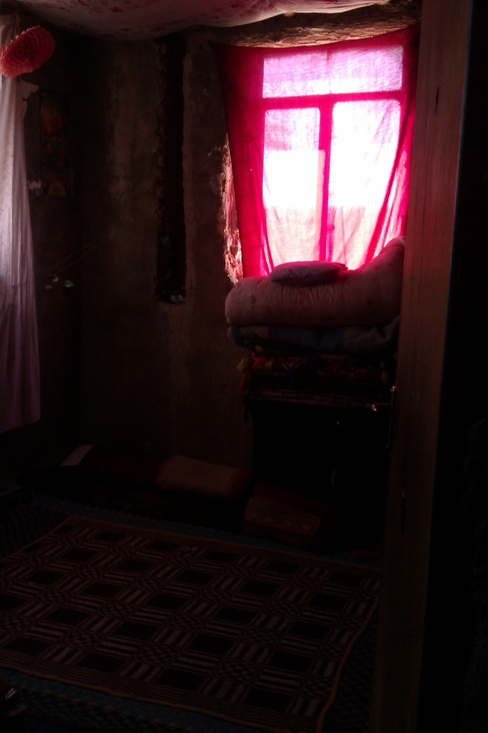
ابعاد پنجره

Slide 19
نمای حیاط از کوچه

Slide 20
پلان ساختمان

